Slide 1
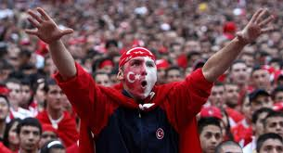
SPORDA TARAFTAR OLMAK
“SPORA KATILIMIN DİNAMİK GÜCÜ”
YRD.DOÇ.DR. VEYSEL KÜÇÜK
10 KASIM 2012

Slide 2
BAŞLARKEN…
Yürek hiçbir zaman tarafsız değildir.
SHAFESBURY
Tarafsızlık, bir ilke olarak sürüp giderse, zayıflık olur. KOSSUTH
Tarafsızlık, geri tepen bir armağandır.
BARACCİO
Bitaraf olan bertaraf olur.
ATATÜRK

Slide 3
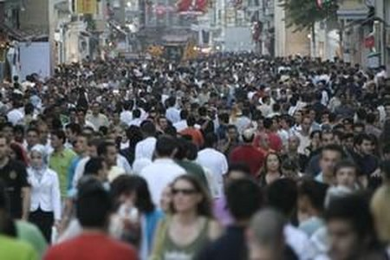
KALABALIK
Çok sayıda insanın bir araya gelmesiyle oluşan topluluk.
Kalabalığın Özellikleri:
1.Rastlantı sonucu bir araya gelirler
2.Ortak amaçları yoktur
3.Birbirlerini yakından tanımazlar
4.Aralarında ilişki ve alışveriş yoktur
5.Süreklilik yoktur

Slide 4
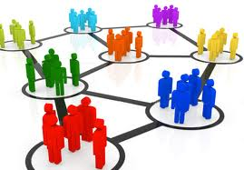
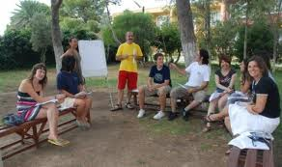
GRUP
Aynı amaç ve motiflere sahip, aralarında duygusal ve zihinsel etkileşim olan, değişik konum ve rollerdeki aynı türden birden fazla bireyin oluşturduğu topluluklara grup;
gruptaki iletişimin gücüne de grup dinamiği denir.

Slide 5
GRUP- KALABALIK FARKI
Serbestçe konuşabilme
Üyelerin birbirine yardım etmeye çalışması
Kendi grubunu “Biz” diğerlerini “ Onlar” şeklinde sunma
Temelde bireysel başarılarla ilgilenmeme
Grupta sık sık bulunmamazlık yapmama
Grubun diğer üyelerini rakip olarak görmeme

Slide 6
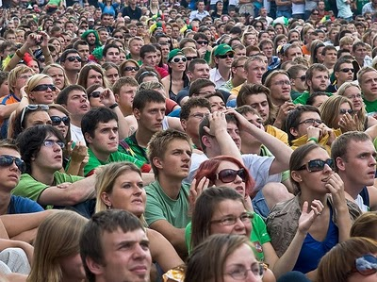
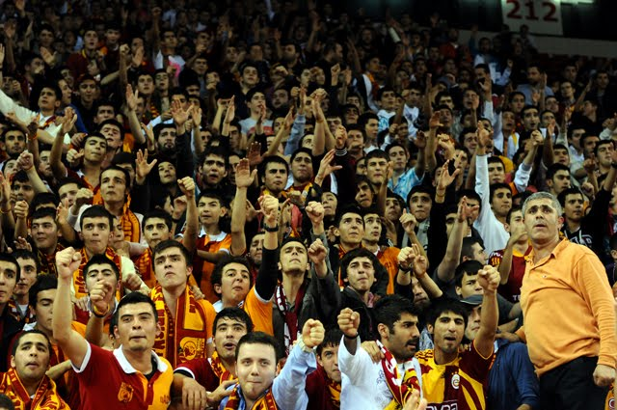
SEYİRCİLİĞİN/TARAFTARLIĞIN BOYUTLARI
Seyirci; Bir karşılaşmayı, yarışmayı izleyen kişi anlamına gelmektedir.
Taraftar; Bir spor kulübüne bağlı olan; onunla ilgilenen; onu destekleyen kimse için kullanılır.

Slide 7
SEYİRCİLİĞİN/TARAFTARLIĞIN BOYUTLARI
Fanatikler
Kazanmak için her yolu meşru görürler sadece sonuca bakarlar.
Kalpleri yalnız takımlarının rengi ve ismi için çarpar.
Tutukları takım öne geçince bağırmaya, içlerinde zapt etmeye çalıştıkları heyecanı ses halinde dışarıya taşırmaya başlarlar.
Takımları mağlup duruma düştüğü zaman yukarıdaki ruh halinin tam tersi bir hal alırlar.

Slide 8
SEYİRCİLİĞİN/TARAFTARLIĞIN BOYUTLARI
Doyumsuzlar/Sabırsızlar
Hiçbir sonuçtan ve başarılı gelişmeden tatmin olmazlar. Tutukları takım o sene bütün kupaları kazansa da sezonun son maçındaki bir yenilgi yüzünden teknik direktörü, yönetimi ve sporcuları eleştirebilirler.
Bir an önce karşılaşmanın başlamasını ilk dakikalardan itibaren takımlarının öne geçmelerini beklerler ve bunun için tezahüratlarıyla mesaj vermeye çalışırlar.

Slide 9
SEYİRCİLİĞİN/TARAFTARLIĞIN BOYUTLARI
Holiganlar
Sporda, özellikle futbolda fanatizmi besleyen ve diğer takım taraftarlarına zarar vermeye eğilimli taraftarlar.
Holiganların, anti-sosyal bir kişiliğe sahip oldukları hakkında, bilim adamları tarafından fikir birliğine varılmıştır.

Slide 10
HOLİGANLARIN ÖZELLİKLERİ
Çevreye uyum sağlayamazlar,
Yaptıklarından utanmaz ve pişmanlık duymazlar,
Sorumluluk taşımaz ve başkasını düşünmezler,
Çok rahat yalan söyler ve hırsızlık yaparlar,
Kural tanımaz ve çok rahat kavga çıkartırlar,
Büyük çoğunluğu aşırı alkol kullanırlar,
Holiganlar, yaptıklarının bilincindedirler.

Slide 11


Slide 12
Taraftarlık boyutlarını etkileyen bileşenler
Medya
amİgo
YÖNETİCİLER
Teknik Sorumlu ve Sporcular
SPORDA ŞİDDET VE SALDIRGANLIĞIN BİLEŞENLERİ

Slide 13
ŞİDDET VE SALDIRGANLIKLA İLGİLİ ARAŞTIRMALAR
“ KİTLE İLETİŞİM ARAÇLARINDAN YAZILI BASININ KULLANDIĞI ÜSLUBUN SPORCU VE SEYİRCİ SALDIRGANLIĞI AÇISINDAN İNCELENMESİ”
V. KÜÇÜK M.ACET
H.Ü.5. Uluslar arası Spor Bilimleri Kongresi, 5-7 Kasım 1998, Ankara
“YAZILI BASIN ÜSLUBTA ASKERİ VE ARGO İFADELERİ SEVİYOR”
Seba askerlerini topluyor, İmha planı hazır
Savaş erken başladı, İstanbul’a iki bomba
Silahlar dolduruldu, Tetiği Hagi çekti
Erzik’e yaylım ateşi, O………çocuğu
Ölümüne savaşacağız, Ben bir savaşçıyım.

Slide 14
ŞİDDET VE SALDIRGANLIKLA İLGİLİ ARAŞTIRMALAR
“FUTBOL SEYİRCİSİNİN SOSYO-KÜLTÜREL YAPISININ ANALİZİ”
V. KÜÇÜK M.ACET KIZILET.A
M.Ü. Spor Araştırmaları Dergisi,1999,İstanbul
FUTBOL SEYİRCİSİ GENÇ,ORTA GELİR VE EĞİTİME SAHİP,
MACERACI
Yaş ortalaması: 15-25 yaş arası
Eğitim Durumu: Orta ve Lise Mezunu
Ekonomik Durumu: Orta
Hoşlandığı müzik: Arabesk
Hoşlandığı Müzik sanatçısı:Müslüm Gürses, Ferdi Tayfur, Tarkan
Hoşlandığı Film Sanatçısı: Şener Şen, Kadir İnanır, Van Dame
Hoşlandığı film: Macera ve komedi filmleri,

Slide 15
ŞİDET VE SALDIRGANLIKLA İLGİLİ ARAŞTIRMALAR
“TÜKİYEDE AMİGOLARIN SOSYO-KÜLTÜREL GÖRÜNÜMÜ VE FUTBOL SEYİRCİLERİ ÜZERİNE ETKİSİ”
V. KÜÇÜK M.ACET
10. ICHPER-SD Avrupa Kongresi/8. Uluslar arası Spor Bilimleri Kongresi, 17-21 Kasım 2004, Antalya.
85 amigo ve taraftar dernek başkanı
7 1. lig takımı
(Trabzonspor, Fenerbahçe, Beşiktaş, Galatasaray,Göztepespor, İstanbulspor, Akçaabatsbatspor)
5 2.ve 3. lig takımı
( K. Maraşspor,Şanlıurfaspor, Adanaspor, Eskişehirspor, Kastamonuspor)
AMİGOLAR, EĞİTİMLİ, GELİR DURUMU İYİ,
BİLİNÇLİ, ŞİDDET EĞİLİMLİ

Slide 16
Müsabaka İzlerken Sizleri En Çok Tahrik Eden Unsurlar Nelerdir?
Cevaplar | (n) | (%)
Hakemin yanlış tutumu | 51 | 60
Futbolcuların olumsuz davranışları | 24 | 28,2
Rakip oyuncuların olumsuz dav. | 8 | 9,4
Rakip seyircilerin olumsuz dav. | 2 | 2,4
TOPLAM | 85 | 100
Küçük ve ark., 2004

Slide 17
Hakemin Pozisyona Vakıf Olmadığı Bir Durumda Takım Aleyhine Verdiği Bir Karardan Sonraki Tepkiniz Nasıl Olur?
Cevaplar | (n) | (%)
Küfrederim | 58 | 68,2
Elimdeki her şeyi hakeme fırlatırım | 9 | 10,5
Sahaya iner hakemi döverim | 7 | 8,2
Bütün kararı saygıyla karşılarım | 10 | 11,7
Hatasını affetmem gerekirse öldürürüm | 1 | 1,2
TOPLAM | 85 | 100
Küçük ve ark., 2004

Slide 18
ŞİDDET VE SALDIRGANLIKLA İLGİLİ ARAŞTIRMALAR
“ BİREYSEL ŞİDDET AÇISINDAN SPOR MEDYASININ HALK ÜZERİNE ETKİLERİ VE SPOR EĞİTİMİNDEKİ ROLÜ”
KARAKUŞ.S TAŞMEKTEPLİGİL.Y. KALKAVAN A. KÜÇÜK.V.
The 46 th ICHPER.SD Anniversary Worl Congress
November 9-13, 2005 Istanbul-Turkey
Türkiyenin altı coğrafi bölgesinde
8 ilde
( Ankara, Erzurum, Giresun, Hatay, İstanbul, Muğla, Samsun, Sinop)
1170 Kişi (687 Erkek, 483 Bayan)

Slide 19
DEĞİŞKENLER |  | Medyadaki spor programlarını takip etme oranı
 |  | TELEVİZYON |  |  |  |  |  | GAZETE
 |  | Sık | % | Arada | % | Hiç | % | Sık | % | Arada | % | Hiç. | %
YAŞ | 13-20 | 165 | 14.1 | 259 | 22.1 | 48 | 4.1 | 122 | 10.4 | 254 | 21.7 | 96 | 8.2
 | 21-30 | 194 | 16.6 | 223 | 19.1 | 47 | 4.0 | 144 | 12.3 | 238 | 20.3 | 82 | 7.0
 | 31-40 | 38 | 3.2 | 51. | 4.4 | 14. | 1.2 | 32. | 2.7 | 41 | 3.5 | 30 | 2.6
 | 41-50 | 58 | 5.0 | 52. | 4.4 | 21 | 1.8 | 50 | 4.3 | 55 | 4.7 | 26 | 2.2
CİNS | Erkek | 377 | 32.2 | 273 | 23.3 | 37 | 3.2 | 282 | 24.1 | 337 | 28.8 | 68 | 5.8
 | Bayan | 78 | 6.7 | 312 | 26.7 | 93 | 7.9 | 66 | 5.6 | 251 | 21.5 | 166 | 14.25

Slide 20
DEĞİŞKENLER |  | Medya spor programlarının sportif eğitim açısından yeterliliği
 |  | TELEVİZYON |  |  |  |  |  | GAZETE
 |  | Evet | % | Kısmen | % | Hayır | % | Evet | % | Kısmen | % | Hayır | %
YAŞ | 13-20 | 72 | 6.2 | 175 | 15.0 | 225 | 19.2 | 58 | 5.0 | 157 | 13.4 | 256 | 22.0
 | 21-30 | 56 | 4.8 | 143 | 12.2 | 265 | 22.7 | 44 | 3.8 | 125 | 10.7 | 294 | 25.2
 | 31-40 | 19 | 1.6 | 33 | 2.8 | 51 | 4.4 | 12 | 1.0 | 36 | 3.1 | 55 | 4.7
 | 41-50 | 11 | 0.9 | 53 | 4.5 | 66 | 5.6 | 11 | 0.9 | 57 | 4.9 | 62 | 5.3
CİNS | Erkek | 96 | 8.2 | 241 | 20.6 | 349 | 29.9 | 81 | 6.9 | 57 | 19.2 | 381 | 32.6
 | Bayan | 62 | 5.3 | 163 | 12.9 | 258 | 22.1 | 44 | 3.8 | 224 | 12.9 | 286 | 24.6

Slide 21
DEĞİŞKENLER |  | Televizyonlarda ki Spor Programlarının Şiddeti Arttırıcı Etkisi
 |  | EVET |  | BAZI PROGRAMLAR |  | BAZI KONUŞMACILAR |  | HAYIR
 |  | F | % | F | % | F | % | F | %
YAŞ | 13-20 | 83 | 7.1 | 192 | 16.4 | 87 | 7.4 | 110 | 9.4
 | 21-30 | 94 | 8.0 | 176 | 15.0 | 98 | 8.4 | 96 | 8.2
 | 31-40 | 38 | 3.2 | 30 | 2.6 | 21 | 1.8 | 14 | 1.2
 | 41-50 | 31 | 2.7 | 34 | 2.9 | 45 | 3.8 | 21 | 1.8
CİNS | Erkek | 147 | 12.6 | 245 | 20.9 | 143 | 12.2 | 152 | 13.0
 | Bayan | 99 | 8.5 | 187 | 16.0 | 108 | 9.2 | 89 | 7.6

Slide 22
DEĞİŞKENLER |  | Spor medyasının bireyler üzerinde oluşturduğu etkiler
 |  | DAYANIŞMA |  | ŞEHİR MİLLİYETÇİLİĞİ |  | FANATİZM |  | SPORA YÖNELİM
 |  | F | % | F | % | F | % | F | %
YAŞ | 13-20 | 51 | 4.4 | 46 | 3.9 | 247 | 21.1 | 128 | 10.9
 | 21-30 | 40 | 3.4 | 73 | 6.2 | 270 | 23.1 | 81 | 6.9
 | 31-40 | 14 | 1.2 | 20 | 1.7 | 55 | 4.7 | 14 | 1.2
 | 41-50 | 29 | 2.5 | 17 | 1.5 | 54 | 4.6 | 31 | 2.7
CİNS | Erkek | 95 | 8.1 | 92 | 7.9 | 249 | 29.8 | 151 | 12.9
 | Bayan | 39 | 3.3 | 64 | 5.5 | 277 | 23.7 | 103 | 8.8

Slide 23
ŞİDDET VE SALDIRGANLIKLA İLGİLİ ARAŞTIRMALAR
“TÜRKİYE PROFESYONEL FUTBOL LİGLERİNDE GÖREV YAPAN SPORCU, TEKNİK SORUMLU VE YÖNETİCİLERDE GÖRÜLEN KONTROL DIŞI DAVRANIŞLAR VE ETKİLEŞİM DÜZEYLERİ”
KÜÇÜK.V YILDIZ.A ÇINARDAL.M
  3.Futbol ve Bilim Kongresi, 9-11 Ocak 2009, Antalya.
2008 – 2009 Sezonu (Profesyonel Ligler)
140 Takım (Süper Lig, 1. lig, 2. Lig, 3. Lig)
1336 Maç (Lig Müsabakaları)
Araştırma sonuçları PFDK’nın sporcu, teknik sorumlu ve yönetici hakkındaki kararlarını kapsamaktadır.

Slide 24
FUTBOLDA ŞİDDET VE SALDIRGAN DAVRANIŞLARIN PROFESYONEL FUTBOL DİSİPLİN TALİMATINDAKİ YERİ
Profesyonel futbol disiplin talimatının;
Madde 29 – Sportmenliğe Aykırı Hareket
Madde 30 – Takım Halinde Sportmenliğe Aykırı Hareket
Madde 31 – Hakaret
Madde 32 – Kural Dışı Hareketler
Madde 33 – Saldırı
Madde 34 – Kavga

Slide 25
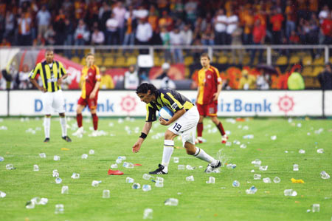
SPORCU: 351 MAÇ 1.5 MİLYON TL. CEZA
TEKNİK SORUMLU: 191 MAÇ 197.000 TL. CEZA
YÖNETİCİ: 5641 GÜN (YAKLAŞIK 15 YIL)315.000 TL. CEZA

Slide 26
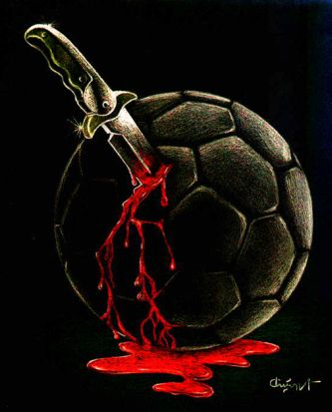
Saldırgan Davranışların Genel Dağılımı
Gruplar | Sayı | Yüzde(%)
Kontrol Dışı Davranışlar | 625 | 52.8
Diğer | 584 | 47.2
Toplam | 1182 | 100

Slide 27
ŞİDDET VE SALDIRGANLIKLA İLGİLİ ARAŞTIRMALAR
“SPOR KULÜPLERİNİN MALİ PROBLEMLERİ VE SPORDA ŞİDDET VE SALDIRGANLIĞIN ÖNLENMESİ”
TBMM ARAŞTIRMA KOMİSYONU
23.12.2010-ANKARA
KÜÇÜK.V. KARAGÖZOĞLU.C. BİÇER.T.
TOPLUM İLE İLGİLİ TESPİT VE ÖNERİLER
MEDYA İLE İLGİLİ TESPİT VE ÖNERİLER
KULÜPLER İLE İLGİLİ TESPİT VE ÖNERİLER
OKULLAR İLE İLGİLİ TESPİT VE ÖNERİLER

Slide 28
SEYİRCİ/TARAFTARLARIN ÖZELLİKLERİ
Teşkilatlanmaya ve ortak etkinliklere yatkındırlar (Başkan,yönetim,sporcu,amigoların çabaları önemli).
Heyecanla hareket ettikleri için kolay proveke edilebilirler.
Müsabakada bilinçli kişilik kaybolur, bilinçaltı kişilikle davranma eğilimi artar.
Müsabakada kişisel bilinci toplumsal bilince katar ve kişisel bilinçten uzaklaşır.
Önceden tahmin edilen davranışları vardır. (Fanatik ve holiganlar için geçerli değil.)
Müsabakada muhakeme etme özelliği azalır, eylem ve hareket yeteneği artar.
Kitleyle bütünleşen kişi tek başına yapmayacağı davranışları yapma eğilimi içine girer.

Slide 29
TARAFTARLIĞIN İŞLEVLERİ
Aile, okul, çevre sürecinden topluma geçişte iletişim ve etkileşim fırsatı sayesinde sosyalleşme sürecini hızlandırması.
Kişide ait olma duygusunu uyandırması.
İnsanlardaki “kimlik arayışı” ve “kimlik vaadine” fırsat vermesi.
Başarısızlıktan ve günlük yaşamın monotonluğundan uzaklaştırması.
Takımın başarısına bağlı olarak güven duygusu uyandırması.(Başarısızlıkta tam tersi durum)
Doğru kullanılırsa toplumsal bütünleşmeye katkı sağlar.

Slide 30
SPORDA TARAFTAR BİRLİKLERİ
Dünyada Futbol Support International (FSI)
Avrupa'da Futbol Support Europa (FSE)
Almanya (KOS)
İngiltere (FSF)
İtalya’da (PROCETTO ULTRA)
İspanya’da (C.E.P.A.)
Avusturya’da (FAIR-PLAY)
İsviçre’de( BAFF)
Fransa (FARE)

Slide 31
SPORDA TARAFTAR BİRLİKLERİ
- Fan (Taraftar) projelerinin Sporda Ulusal Güvenlik Kuruluşu olarak da tanımlanır.
- Uzmanlardan oluşur.
-Uluslararası büyük organizasyonlarda da görev yapar.
- Proje içeriklerini hazırlar,
- Kamu oyunu bilgilendirir,
- Proje çalışanlarına sürekli meslek içi eğitimi verir.

Slide 32
NEDEN TARAFTAR PROJESİ?
Sporda ulusal güvenliğe STK olarak hizmet verir,
Şehirdeki genel güvenliğe pozitif bir yaklaşım kazandırır,
Sporda şiddetin mümkün olduğunca alta çekilmesini sağlar,
Stadyumlarda pozitif bir ortamın oluşmasına katkı koyar,
Gerek kulübe ve gerekse O şehre iyi bir imaj kazandırır,
Spor kültürünün oluşmasına katkı sağlar.

Slide 33
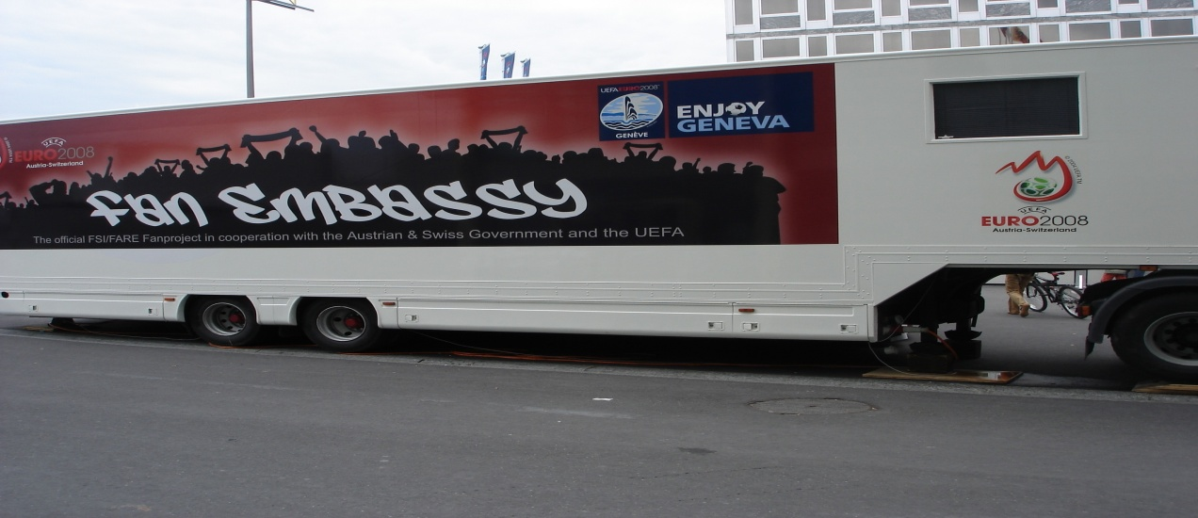
TÜRKİYEDE
(Taraftar Koordinasyon Merkezi)
UEFA’nın tavsiyesi ve TFF’nin de oluruyla 2008 Avusturya- İsviçre’de yapılan Avrupa Futbol Şampiyonası’nda taraftarlarımıza yardım ve destek amacıyla Prof.Dr. Seyhan Hasırcı tarafından gezici taraftar elçiliği kuruldu.

Slide 34
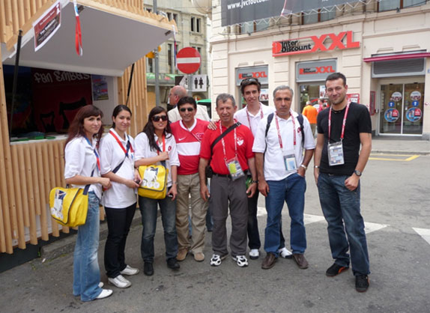

Slide 35
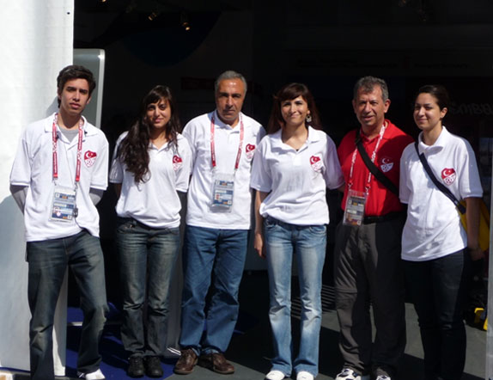

Slide 36
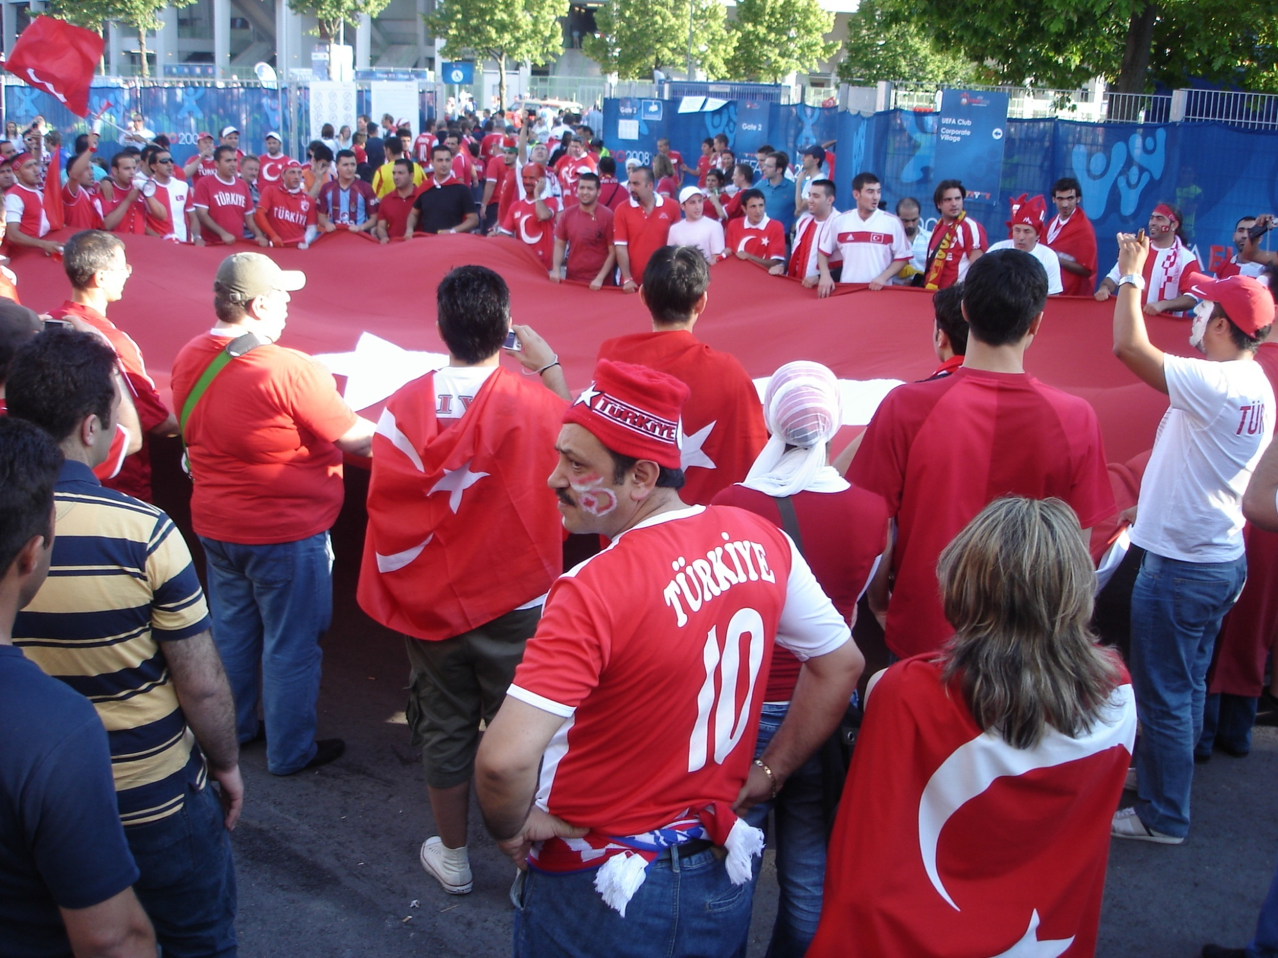

Slide 37
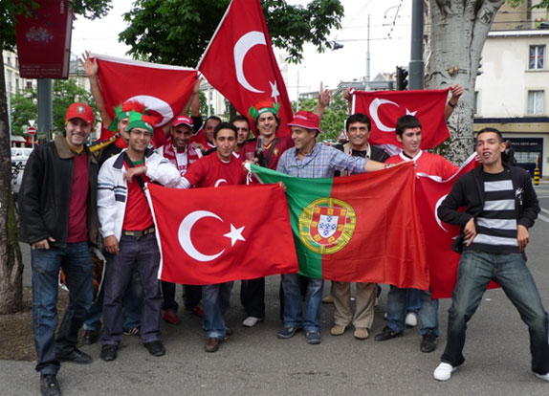

Slide 38


Slide 39
FATAB
(Futbolda Aktif Taraftarlar Birliği)
Çanakkale Onsekiz Mart Üniversitesinden Öğretim Üyesi Necati Cerrahoğlu önderliğinde, gönüllü öğretim elemanlarının desteği ile futbolda taraftarlık anlayışına yeni bir perspektif kazandırmak, bir hastalık olan "ırkçılık" – "ayrımcılık" – "aşağılamak" gibi toplumsal sorunlarla mücadele etmek, kamuoyu oluşturmak, bilinçlendirmelerde bulunmak, eksikleri gidermek üzere kuruldu.

Slide 40
FATAB
(Futbolda Aktif Taraftarlar Birliği)
"IRKÇILIK", "AYRIMCILIK" VE "AŞAĞILAMAK“ İLE MÜCADELE "ŞİMDİ HAREKET ZAMANI" 01-04 2010
"TÜM YÖNLERİYLE FUTBOLDA 12. ADAM TARAFTAR ÇALIŞTAYI" 29-30 Kasım 2010
FSE’ye üyeliği onaylanan ve kongre delegesi olarak tescil edilen FATAB, 16 – 18 Temmuz 2010 tarihleri arasında Barselona’da düzenlenen Avrupa Futbol Taraftarları Kongresine (EFFC) katılım daveti aldı.
FATAB Sporda nefret suçları kapsamına İSLAMİFOBİ’NİN alınmasını sağladı.
(Irkçılık, Ayrımcılık, Aşağılamak, Yabancılaştırmak,İslamifobi)

Slide 41
Yasal Öneriler
Taraftar birliklerinin kurulması için ihtiyaç duyulan gerekli yasal tedbirlerin alınması/uygulanması.
Spor Bakanlığı,GSGM,Federasyonlar, Kulüpler bünyesinde “TARAFTAR EĞİTİM VE KOORDİNASYON MERKEZİ (TEKOM)” nin kurulması.
İlgili kuruluşların yapacakları faaliyetler için tüzel kişiliklerine uygun bütçelerin ayrılması.
Sporda taraftar ödül yönetmeliğinin hazırlanması (En iyi Taraftar Projesi, Mavi Bayrak Projesi, En centilmen kulüp taraftarı ,antrenör vb.)

Slide 42
Kulüplere Öneriler
- Spor yöneticilerinin taraftara yönelik sorumsuz tutum ve söylemlerden kaçınmaları, kucaklayıcı, hoş görülü ve sağ duyulu davranmaları sağlanmalı.
- Futbolun paydaşları arasında özellikle sosyal bütünlüğü geliştirici faaliyetler planlanmalı.
- Genel anlamda sporda özelde de futbolda fair-play ruhunu geliştirici ve güçlendirici faaliyetler attırılmalı ve teşvik edilmelidir.
- Yönetici ve taraftarların periyodik olarak sosyal sorumluluk faaliyetleri içinde yer almaları
- Skora değil davranışa endeksli ödül yönetmeliği uygulanması (Haftalık-Aylık)
- Müsabakaların şölenleştirilmesine yönelik uygulamalar yapılması
(Müsabaka öncesi, konser ve animasyonlar,devre arası mini yarışmalar)

Slide 43
Eğitim Önerileri
Skor kültürünün yerine spor kültürünü geliştirmeye ve toplumsal bilinci artırmaya yönelik çalışmalar yapılmalıdır.
İnsanın kontrol dışı davranışları sonucunda gerçekleşen bu tür olayların sıklığın ciddi oranda azaltılmasında kişisel eğitimin rolü dikkate alınmalı.
Sportif ortamda bulunan kimliklere yönelik sertifika programları planlanmadır.
        Tribün Liderliği eğitimi (TFF-Üniversite işbirliği)
        Spor Yöneticiliğinde Profesyonellik
        Sporda stres yönetimi (Teknik sorumlu ve yöneticilere yönelik)
        Etkili Taraftarlık Eğitimi-”Seyirciyim ama bilinçliyim”( Seyircilere yönelik)
Sportif eğitimin milli, manevi ve ahlaki değerlerle bütünleştirilmesi

Slide 44

SPORUN GETİRDİĞİ TÜM GÜZELLİKLERİN TARAFTARI OLMANIZ DİLEĞİYLE…

Slide 45
MODERN SPORUN BAŞLICA ÖZELLİKLERİ
SPORUN KİTLESELLEŞMESİ:
  1950’LER VE SONRASI
    “SPOR HERKESİN OLMAK İSTİYOR”
  ALMANYADA HER DÖRT KİŞİDEN 2’Sİ BİR KULÜBE ÜYE
  AMERİKADA 1960’LARIN SONLARINDA SPOR İLE İLGİLİ SOHBETLERE KATILAMAYANLARA DOKTOR TAVSİYESİ

Slide 46
MODERN SPORUN BAŞLICA ÖZELLİKLERİ
SPORUN ÖRGÜTLENMESİ
  DERNEK,VAKIF,KULÜP,FEDERASYON,KONFEDERASYON
  SADECE ALMANYADA KULÜP SAYISI 90.000
  ÜLKEMİZDE 5500
SPORUN FARKLILAŞMASI/ÇEŞİTLENMESİ
  AMACA GÖRE; KİTLE-ELİT SPORU
  YER’E GÖRE; SU-HAVA-DAĞ
  TESİSE GÖRE; SALON-AÇIK ALAN
  KİŞİYE GÖRE; FERDİ-GRUP-TAKIM

Slide 47
MODERN SPORUN BAŞLICA ÖZELLİKLERİ
SPORUN SİYASİLEŞMESİ
  MİLLİ DEVLETLERİN ULUSLARARASI REKABETİN,GÜÇ GÖSTERİSİNİN, BİRLİK VE BERABERLİĞİ SAĞLAMANIN ARACI OLARAK GÖRÜLMESİ
  XX.YÜZYIL NASYONEL SOSYALİZM VE DOĞU BLOKU ÜLKELERİ
  ALMANYADA NAZİZM İZLERİ
  HALK EVLERİ 1938 BTK.MD.4 “GEÇLERİN KULÜPLERE GİRME MECBURİYETİ”
  1961 ANAYASASI İLE KALDIRILMIŞTIR.
SPORUN SEKÜLERLEŞMESİ/LAİKLEŞMESİ
  SPORUN DİNİ REFERANSLARDAN KURTULMASI VE DÜNYEVİLEŞTİRİLMESİDİR
  ESKİ OLİMPİK OYUNLARIN BİR ÇOK DİNİ ANLAMI OLAN FESTİVALLER OLDUĞU
  ANTİK YUNANDA TANRI VE TANRIÇALAR ADINA DÜZENLENMESİ
  OSMANLI DÖNEMİNDE “VELİ” YADA “PEYGAMBERE DAYANDIRILARAK KUTSALLAŞTIRILMASI

Slide 48
MODERN SPORUN BAŞLICA ÖZELLİKLERİ
SPORUN PROFESYONELLEŞMESİ
  SPORUN MESLEK HALİNE GETİRİLMESİ (HATTA AMATÖRLÜĞÜN GİZLİCE AŞAĞILANMASI)
  SPORCULARIN SPORDAN ELDE ETTİKLERİ GELİR
SPORUN ENDÜSTRİLEŞMESİ/SPORUN TİCARİLEŞMESİ
  SPORUN VE SPORCUNUN ALINIR SATILIR BİR META HALİNE GELMESİ
  SPORUN TİCARİLEŞMESİ-PARA ZİHNİYETİ-SPORUN KİRLENMESİ
  SPORUN TİCARİLEŞMESİ VE CAZİBE MERKEZİ OLMASI

Slide 49
MODERN SPORUN BAŞLICA ÖZELLİKLERİ
SPORUN BİLİMSELLEŞMESİ
SPORUN CİNSİYETSİZLEŞMESİ

